Slide 1

RODA-in Ferramenta genérica para a criação em massa de SIPs
Encontro Curadoria Digital 2016
Estratégias e experiências
André Pereira apereira@keep.pt
KEEP SOLUTIONS
29 de Junho, 2016

Slide 2




Enorme quantidade de informação
Produtores de conteúdo precisam de enviar grandes
Quantidades de informação digital para o arquivo
3 tipos de informação digital
Bases de dados, sistema de ficheiros, sistema de gestão
documental
SIP – pacotes de submissão
Dados e meta-informação sobre os dados

Slide 3




Pacotes para o arquivo
Produtores de conteúdo criam pacotes de informação digital
Para enviarem ao arquivo
Criação em massa
RODA-in permite a criação de milhares de pacotes
em poucos cliques
Código aberto
Grátis, sem custos de licença

Slide 4
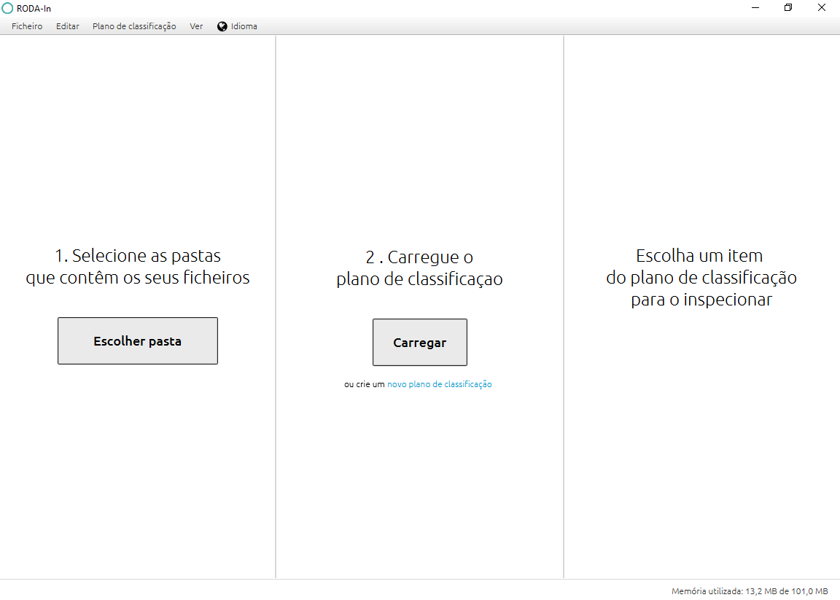

Slide 5
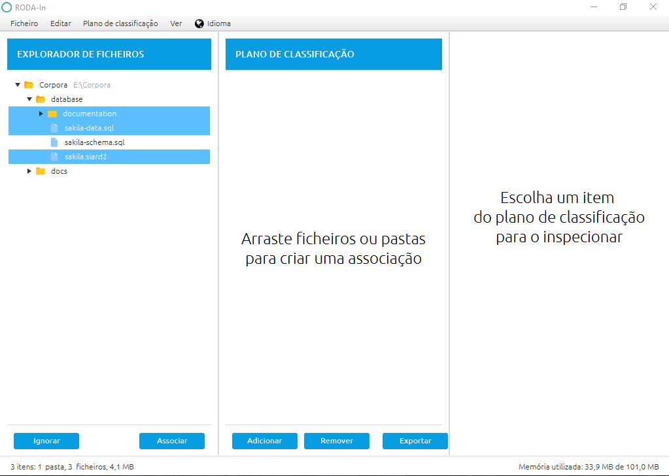

Slide 6
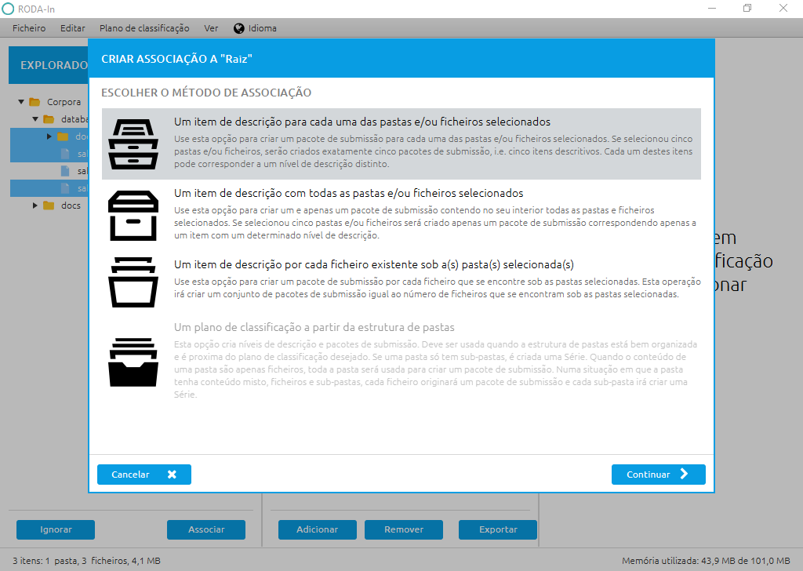

Slide 7
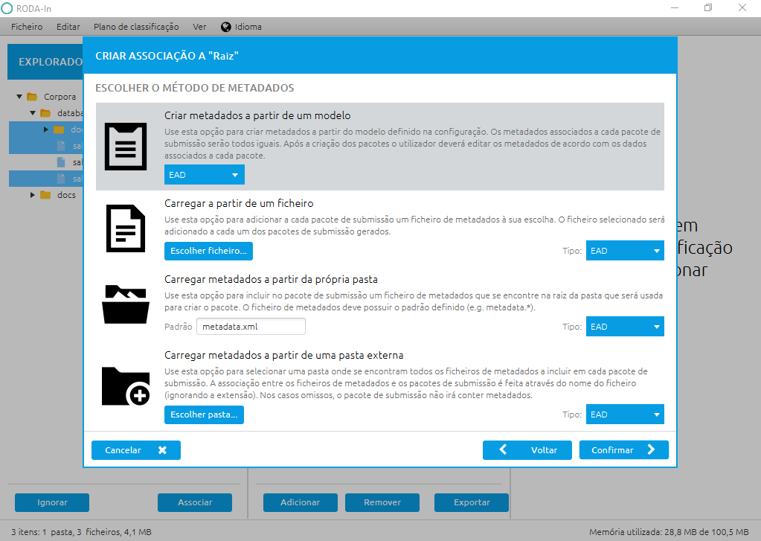

Slide 8
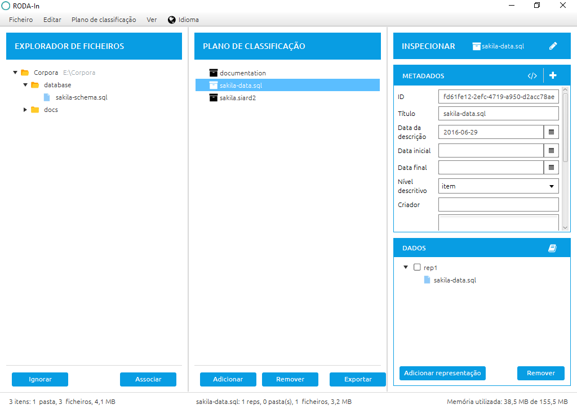

Slide 9
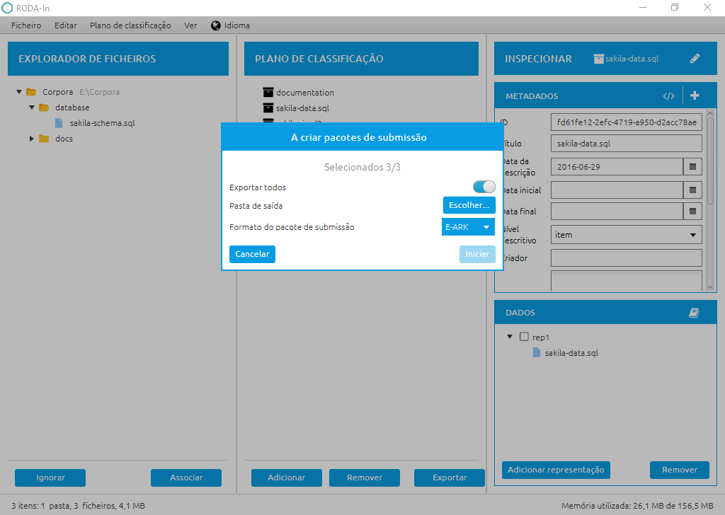

Slide 10
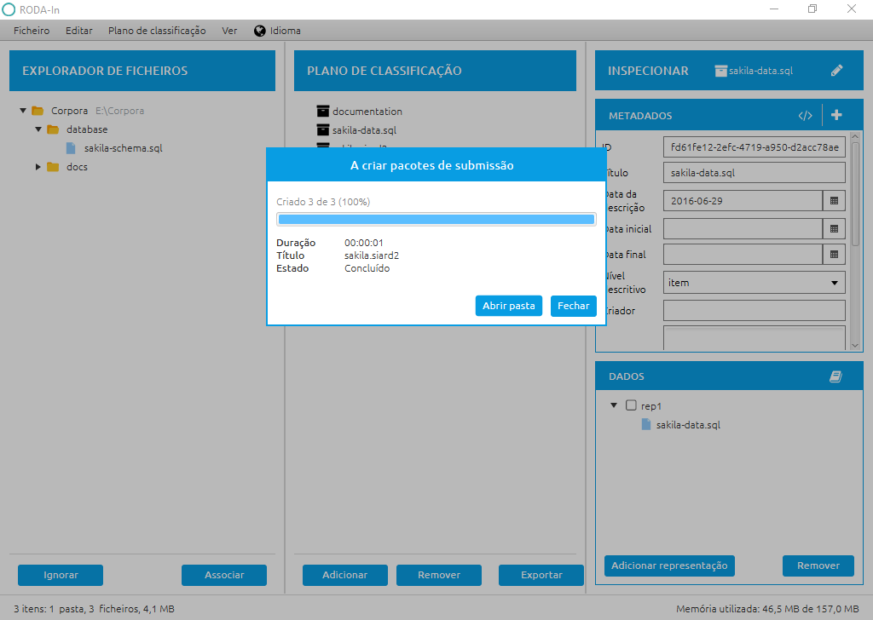

Slide 11

RODA-in 2.0
ALPHA 7
Milhares de SIPs em poucos cliques
Modelos de metadados com formulário
Metadados configuráveis
Edição simultânea de múltiplos pacotes
Gerir planos de classificação
Suporte a representações e documentação

Slide 12
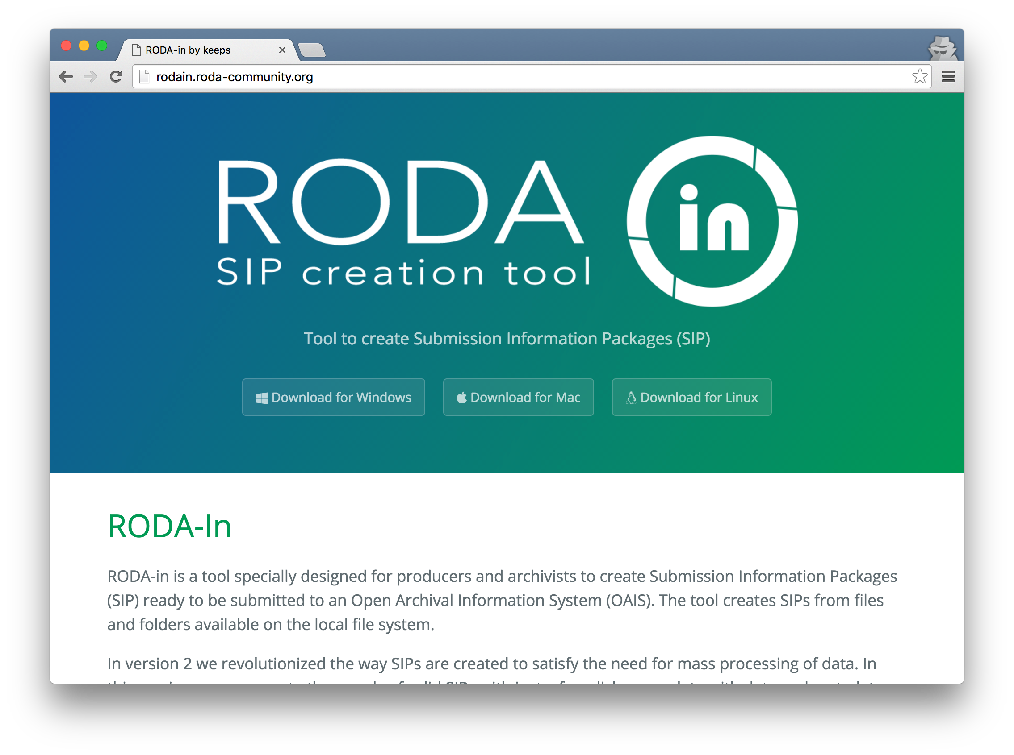

Slide 13
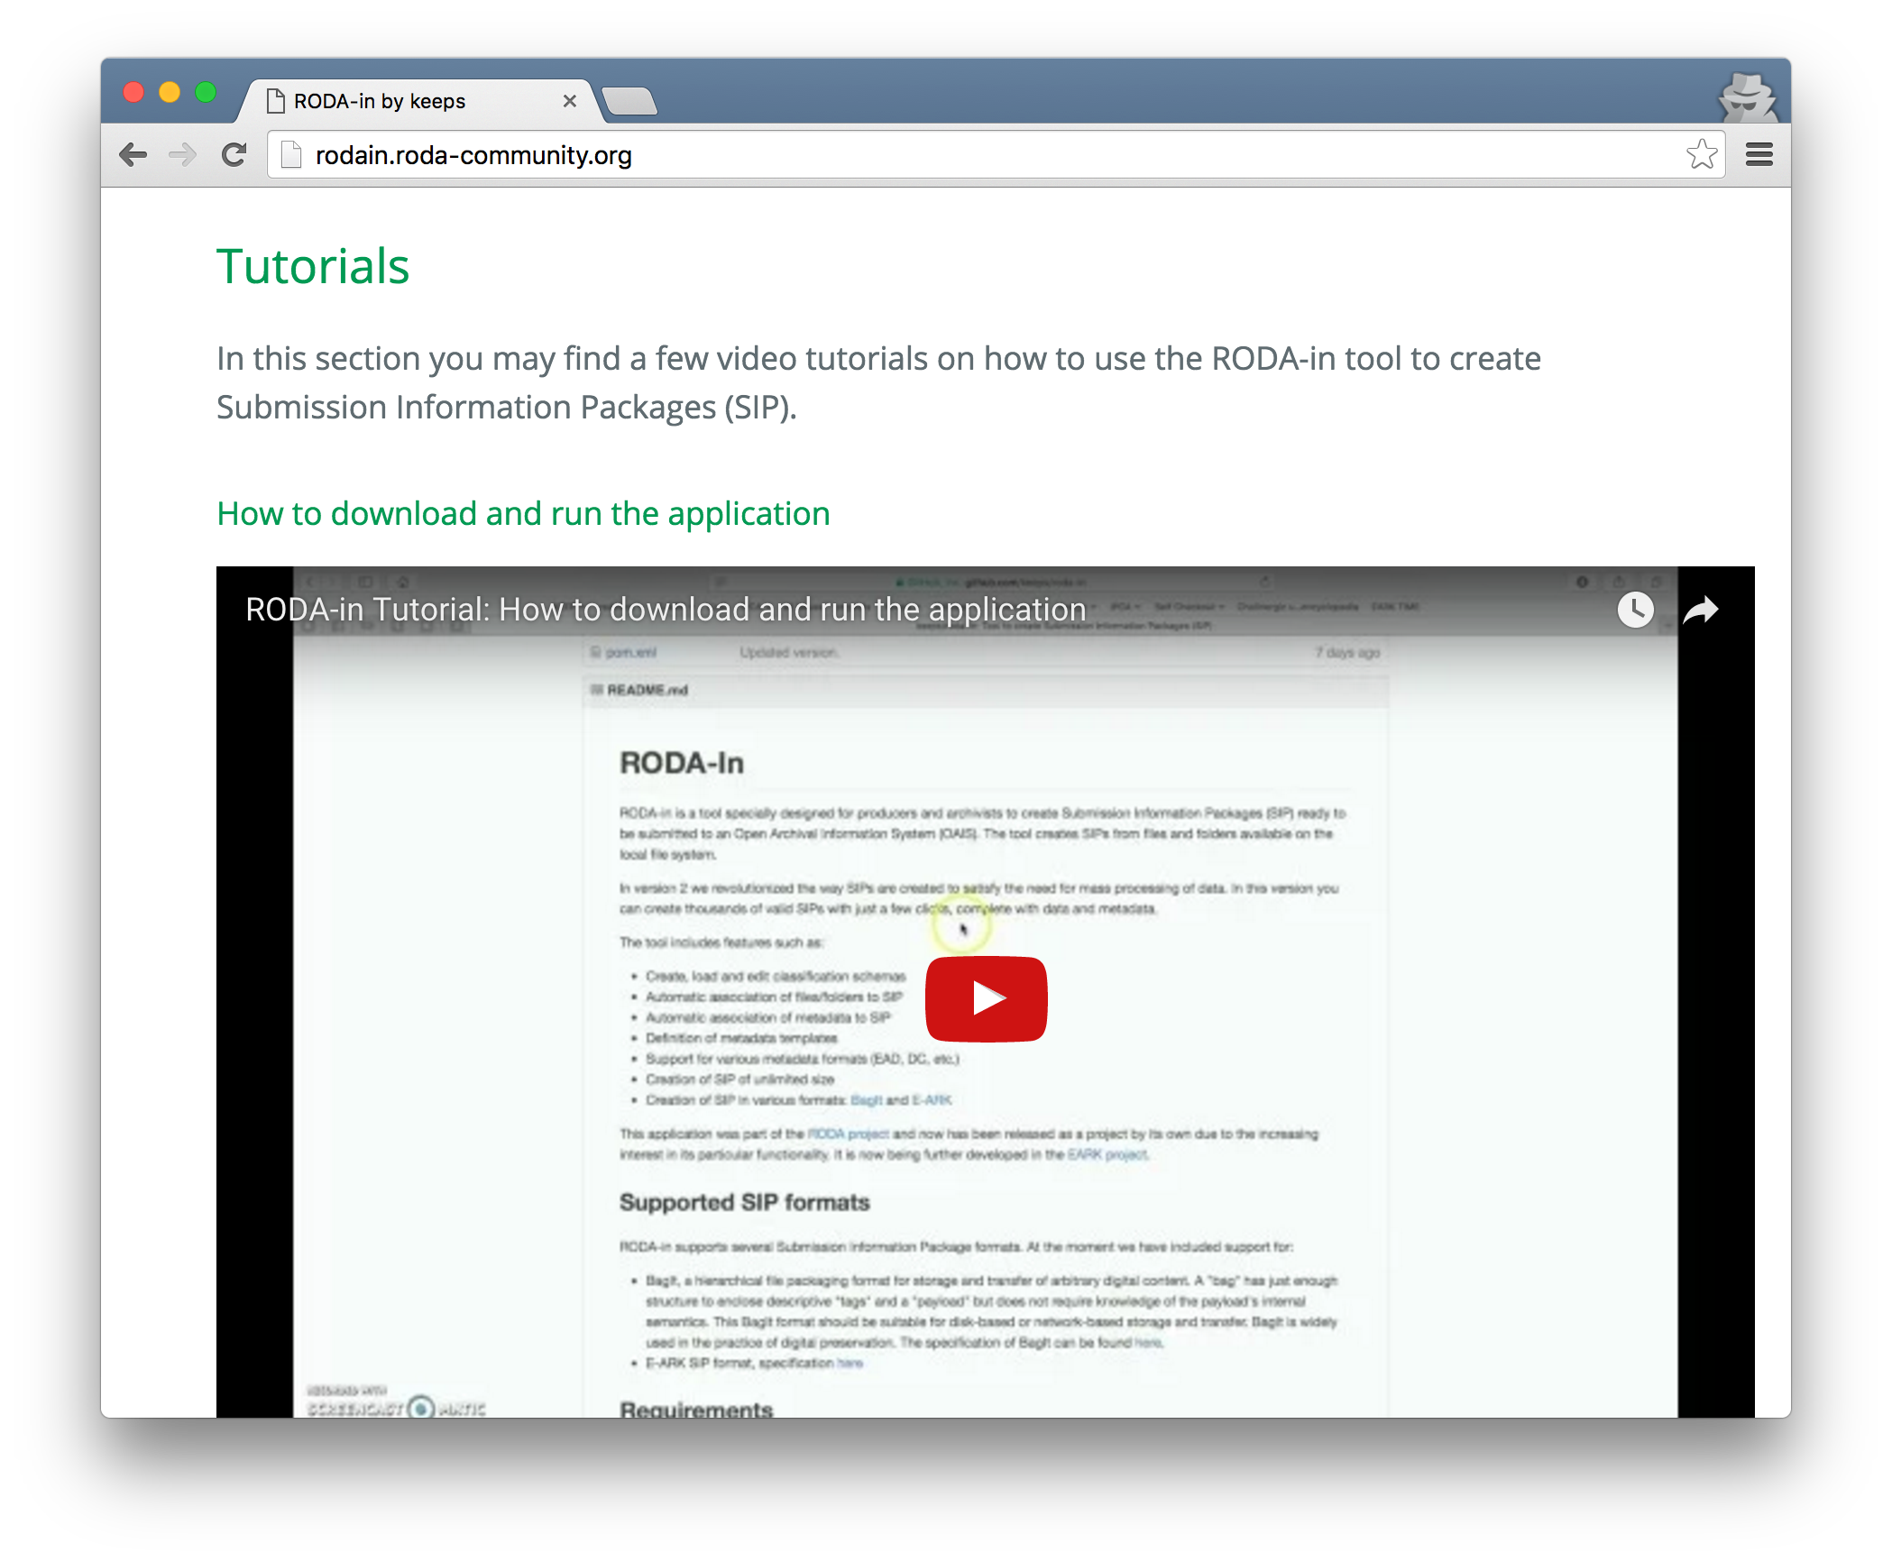

Slide 14
RODA-in Ferramenta genérica para a criação em massa de SIPs rodain.roda-community.org
Encontro Curadoria Digital 2016
Estratégias e experiências
André Pereira apereira@keep.pt
KEEP SOLUTIONS
29 de Junho, 2016

